Slide 1

PHÒNG GIÁO DỤC VÀ ĐÀO TẠO…….
TRƯỜNG TIỂU HỌC
CHÀO MỪNG CÁC EM HỌC SINH ĐẾN VỚI
MÔN: TIN HỌC LỚP 4
Giáo viên:
Năm học: 2023 - 2024

Slide 2


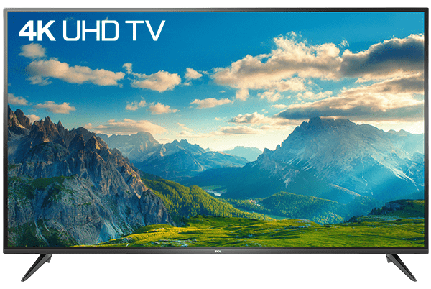
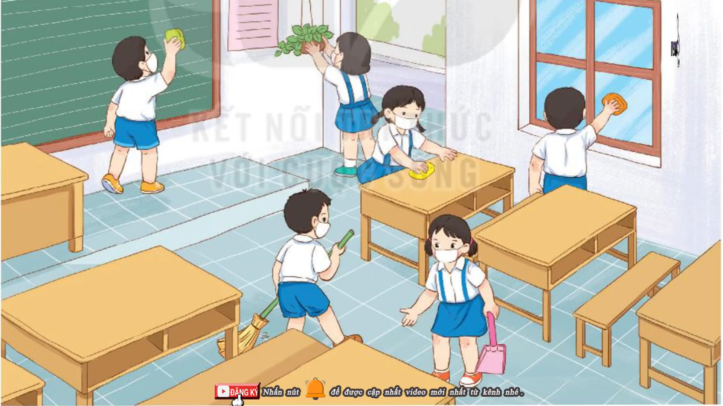




Slide 3
Thứ , ngày tháng năm 2023
Tin học
CHỦ ĐỀ 1:
MÁY TÍNH VÀ EM
Bài 4: Tìm kiếm thông tin trên Internet (tiết 2)

Slide 4
Thứ , ngày tháng năm
Tin Học
Bài 4: Tìm kiếm thông tin trên Internet (tiết 2)
Sau bài này em sẽ:
MỤC TIÊU
Xác định được chủ đề (từ khoá) của thông tin cần tìm.
Biết cách dùng máy tìm kiếm để tìm thông tin theo từ khoá
Thực hiện được việc tìm kiếm thông tin trên Internet theo yêu cầu

Slide 5
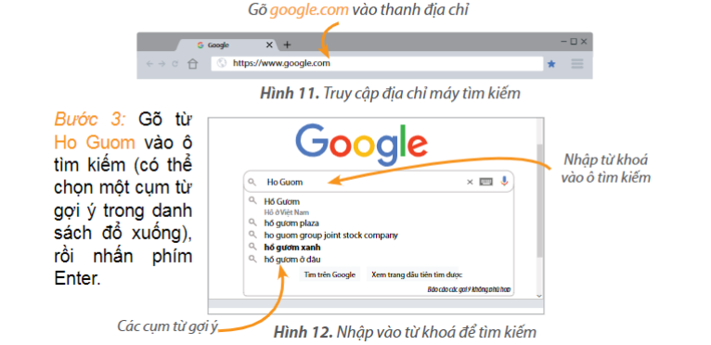
Thứ , ngày tháng năm
Tin học
Bài 4: Tìm kiếm thông tin trên Internet (tiết 2)
2. THỰC HÀNH TÌM THÔNG TIN TRÊN INTERNET
Nhiệm vụ : Sử dụng máy tìm kiếm để tìm kiếm các thông tin về Hồ Gươm.
Hướng dẫn: (Những hướng dẫn sau đây sử dụng máy tìm kiếm Google để minh hoạ)
Bước 1: Xác định từ khoá là Hồ Gươm.
Bước 2: Mở trình duyệt web và gõ địa chỉ máy tìm kiếm vào thanh địa chỉ:

Slide 6
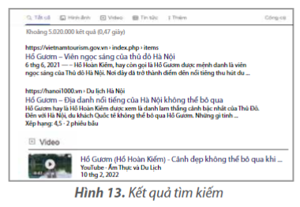
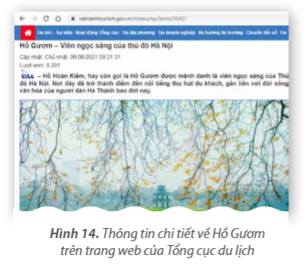
Thứ , ngày tháng năm
Tin học
Bài 4: Tìm kiếm thông tin trên Internet (tiết 2)
Bước 4: Kết quả tìm kiếm là danh sách các trang web có chứa từ khoá tìm kiếm. Em hãy quan sát trang thông tin kết quả.
Bước 5: Nháy chuột vào một siêu liên kết để mở trang web và xem thông tin chi tiết về Hồ Gươm.

Slide 7

Thứ , ngày tháng năm
Tin học
Bài 4: Tìm kiếm thông tin trên Internet (tiết 2)
LUYỆN TẬP
1. Các bạn chọn từ khoá cho chủ đề về vai trò của không khí đối với con người. Mỗi bạn lựa chọn từ khoá tìm kiếm khác nhau, theo em bạn nào sau đây chọn từ khoá phù hợp nhất?
A. Khoa: Không khí
B. An: Không khí và con người.
C. Minh: Vai trò của không khí đối với con người.
D. Hoa: Con người cần không khí không?

Slide 8
Thứ , ngày tháng năm
Tin học
Bài 4: Tìm kiếm thông tin trên Internet (tiết 2)
LUYỆN TẬP
2. Thực hành tìm kiếm thông tin theo chủ đề tìm hiểu về Văn Miếu - Quốc Tử Giám theo các yêu cầu sau:
1) Xác định từ khoá.
2) Truy cập vào máy tìm kiếm và tìm kiếm thông tin.
3) Nhận xét về kết quả nhận được.

Slide 9
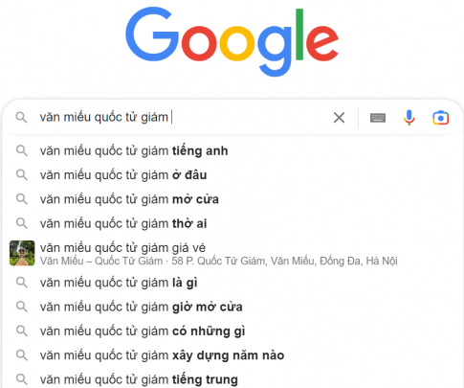
Thứ , ngày tháng năm
Tin học
Bài 4: Tìm kiếm thông tin trên Internet (tiết 2)
LUYỆN TẬP
1) Xác định từ khóa: Văn Miếu - Quốc Tử Giám
2) Truy cập vào máy tìm kiếm và tìm kiếm thông tin.
3) Kết quả cho ra đáp án cần tìm.

Slide 10


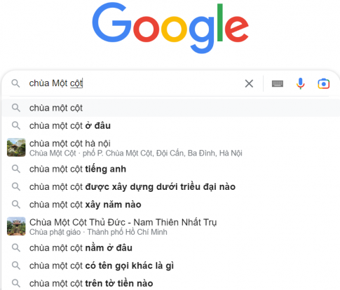

Thứ , ngày tháng năm
Tin học
Bài 4: Tìm kiếm thông tin trên Internet (tiết 2)
VẬN DỤNG
1. Em sẽ chọn từ khoá nào để tìm thông tin về danh lam thắng cảnh ở địa phương nơi em đang sống? Hãy thực hành tìm kiếm với từ khoá đó.
Từ khóa: Chùa Một Cột
Bước 1: Truy cập google.com
Bước 2: Gõ Chùa Một Cột vào ô tìm kiếm
Kết quả tìm kiếm phù hợp với thông tin.

Slide 11
Thứ , ngày tháng năm
Tin học
Bài 4: Tìm kiếm thông tin trên Internet (tiết 2)
VẬN DỤNG
2. Hãy tìm kiếm một vài thông tin về một địa điểm em mong muốn được tới thăm và chia sẻ thông tin đó với bố mẹ, thầy cô giáo hoặc bạn bè.
Đôi nét về Mộc Châu:
Mộc Châu là một huyện thuộc miền núi của tỉnh Sơn La, thuộc phía Đông Nam.
Mộc Châu là một huyện miền núi và chịu ảnh hưởng trực tiếp bởi khí hậu gió mùa nên đặc trưng ở đây đều phân chia rõ ràng 4 mùa. Mùa hè ở đây có độ ẩm thấp, mưa nhiều còn về mùa Đông, nơi đây cực kỳ rét, một số địa điểm còn xuất hiện sương giá dày đặc.

Slide 12



Vòng quay may mắn
1
6
2
5
QUAY
01
02
03
4
3
04
05
06

Slide 13

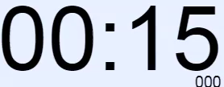

01
Câu hỏi: Các bạn chọn từ khóa cho chủ đề về vai trò của không khí đối với con người. Mỗi bạn lựa chọn từ khóa tìm kiếm khác nhau, theo em bạn nào sau đây chọn từ khóa phù hợp nhất?
A. Khoa: Không khí.
B. An: Không khí và con người.
C. Minh: Vai trò của không khí đối với con người.
D. Hoa: Con người cần không khí không?
C

Slide 14
02
Câu hỏi: Thông tin nào dưới đây không có sẵn trên máy tính nhưng em có thể tìm thấy trên Internet?
A. Thông tin về ca sĩ mà em thích
B. Thông tin về thời tiết
C. Thông tin về động vật em yêu thích
D. Cả ba đáp án trên đều đúng
D

Slide 15
03
Câu hỏi: Trên trang web có các loại thông tin nào?
A. Chỉ có thông tin là văn bản và hình ảnh
B. Có các thông tin là văn bản, hình ảnh, âm thanh, video và siêu liên kết
C. Chỉ có thông tin là hình ảnh và âm thanh
D. Chỉ có thông tin là video
B

Slide 16
04
Câu hỏi: Tại sao em cần sự đồng hành của người lớn khi truy cập Internet?
A. Người lớn có kinh nghiệm về việc truy cập Internet
B. Người lớn giúp em biết cách quản lí thời gian
C. Cả ba đáp án trên đều đúng
D. Người lớn giúp em tránh khỏi những thông tin xấu trên Internet.
C

Slide 17




05
Câu hỏi: Sau đây là hình ảnh khi đưa con trỏ chuột đến một vị trí trên trang web. Em hãy cho biết mục nào chứa siêu liên kết?
A.
B.
C.
D.
A

Slide 18
06
Chúc mừng bạn!

Slide 19


